Slide 1


Estatística Multivariada I
Regressão Linear Múltipla
Prof. Dr. Juliano van Melis
Parte II

Slide 2
Conteúdo
Parte 1
Introdução a Regressão linear Múltipla
  Pressupostos da RLM
  Análise Gráfica dos resíduos
  Detectar Outliers
    Distancia de Cook
  RLM com R

Slide 3
Conteúdo
Parte 2
Introdução a Regressão linear Múltipla
  Detectar Outliers
    Distância de Mahalanobis
    Pontos influentes (dffits e dfbeta)
    Resíduos studantizados
  Indicadores de multicolinearidade
  Fator de Inflação de Variância (VIF) e Tolerância
  Coeficiente Explicação Ajustado
  RLM com variáveis categóricas Dummy
Aplicação prática: tratamento e modelagem dos dados.
Avaliação

Slide 4
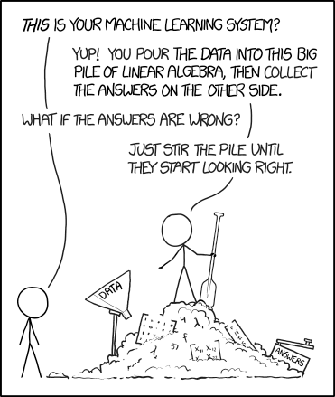
CORRELAÇÃO DAS VARIÁVEIS
Regressão Linear Múltipla
https://xkcd.com/1838/

Slide 5
Relembrando
Vamos agora visualizar o valor das correlações.
Isso pode ser feito com os argumentos lower.panel e upper.panel da seguinte forma:
#definindo uma função para desenhar retas de regressão:
flines<- function(x,y){
points(x,y)
abline(lm(y~x), col="red")
}
#definindo uma função para plotar as correlações:
fcor<- function(x,y){
par(usr=c(0,1,0,1))
txt<- as.character(round(cor(x,y),2))
text(0.5, 0.5, txt, cex=3)
}

Slide 6
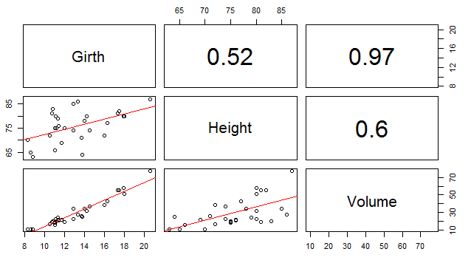
Relembrando
Vamos agora plotar o gráfico para essas correlações:
pairs(trees, lower.panel=flines, upper.panel = fcor)

Slide 7
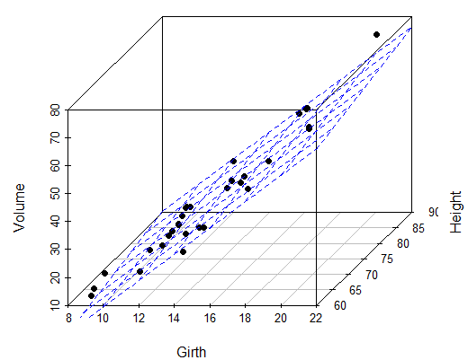
Relembrando
Visualização em 3D
Vamos usar o scatterplot3d para visualizar as três variáveis do dataset “trees” em um gráfico de dispersão e ainda inserir um plano de regressão.
Para isso, execute os comandos a seguir:
library(scatterplot3d)
attach(trees)
graph<- scatterplot3d(Volume ~ Girth + Height,
pch=16, angle=60)
fit <- lm(Volume ~ Girth + Height)
graph$plane3d(fit, col="blue")

Slide 8
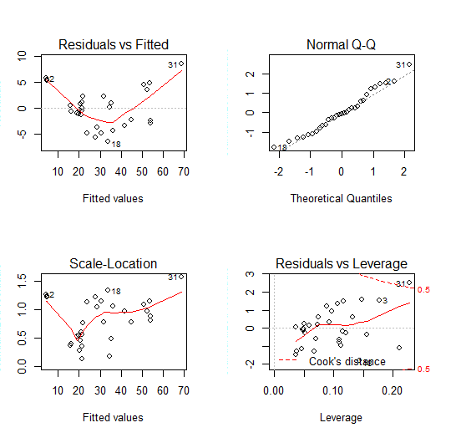
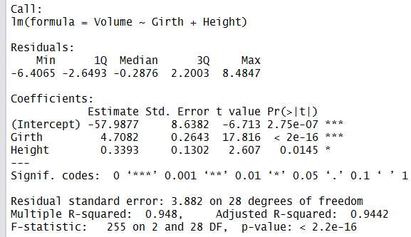
Relembrando
summary(fit)
par(mfrow=c(2,2))
plot(fit)
Volume ~ -57.9 + 4.7*Girth +0.33*Height

Slide 9

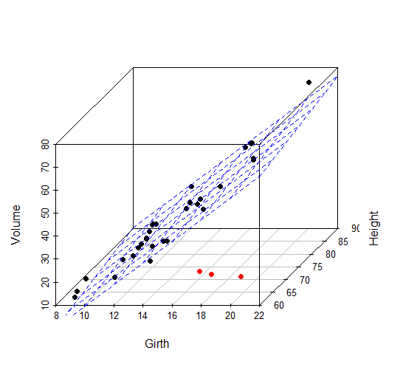
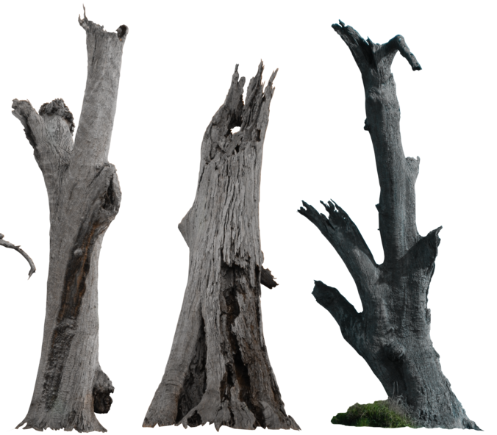
if(!require(scatterplot3d)){install.packages("scatterplot3d")}
graph<- scatterplot3d(Volume ~ Girth + Height,
pch=16,
angle=50)
# Plano regressao
graph$plane3d(fit, col="blue")
# Colocando Outliers
graph$points3d(c(18,20,17), # Girth
c(64,64,65), # Height
c(19,18,19), # Volume
col="red",
pch=16)

Slide 10
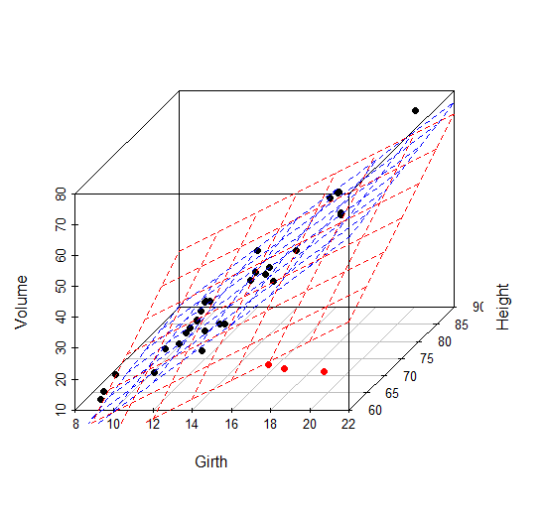
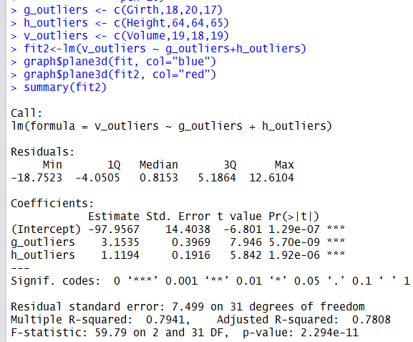
Detectar Outliers
Indicadores de Multicolinearidade
Fator de Inflação de Variância (VIF)
Coeficiente Explicação Ajustado

Slide 11
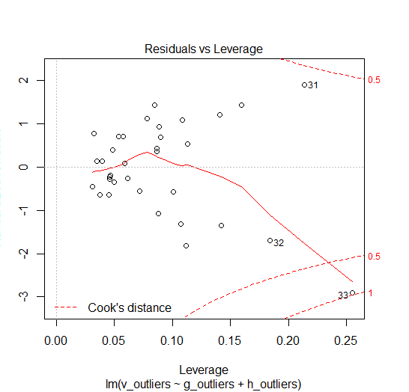
Detectar Outliers
Indicadores de Multicolinearidade
Fator de Inflação de Variância (VIF)
Coeficiente Explicação Ajustado
Distância de Cook

Slide 12
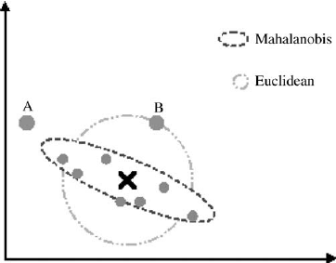
Detectar Outliers
Indicadores de Multicolinearidade
Fator de Inflação de Variância (VIF)
Coeficiente Explicação Ajustado
Distância de Mahalanobis
Mede a distância entre um ponto P a uma distribuição D.
Generalização da ideia de medir multidimensionalmente quantos desvios-padrões P está da média de D.
É uma medida sem unidade
Invariante na escala
Leva em consideração as correlações entre os dados.
Fig: https://doi.org/10.1016/S1045-926X(03)00033-8

Slide 13
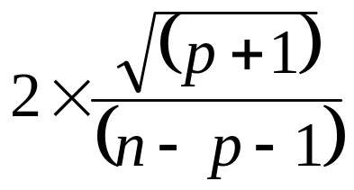


Detectar Outliers
Indicadores de Multicolinearidade
Fator de Inflação de Variância (VIF)
Coeficiente Explicação Ajustado
Pontos Influentes: DFFITS e DFBETA
Ver: http://www.portalaction.com.br/analise-de-regressao/343-pontos-influentes
Para comparação entre:
Cook’s Distance
Mahalanobis
DFFITS
Ler: Oyeyemi et al. 2015
http://doi.org/10.5923/j.ajms.20150501.06

Slide 14
Detectar Outliers
Indicadores de Multicolinearidade
Fator de Inflação de Variância (VIF)
Coeficiente Explicação Ajustado
Distância de Cook
EXERCÍCIO
### Detectar Outliers na Regressao Multipla
trees_o <- cbind(g_outliers, h_outliers, v_outliers)
alfa <- 0.05 # probabilidade de erro tipo I para detectar outlier
p_val <- 1-alfa # 1 - alfa
p <- ncol(trees_o) # parametros utilizados
n <- nrow(trees_o) # n observações
## Distancia de Cook
plot(fit2, which=5)
critico <- 0.2 # definicao critica
abline(a=critico, b=0, col="red", lty=2)
cook <- as.vector(cooks.distance(fit2))
which(cook > critico)

Slide 15
Detectar Outliers
Indicadores de Multicolinearidade
Fator de Inflação de Variância (VIF)
Coeficiente Explicação Ajustado
Distância de Mahalonobis
EXERCÍCIO
# Distancia Mahalonobis
d <- mahalanobis(trees_o, # dados (p colunas)
colMeans(trees_o), # médias de cada p (centro de D)
cov(trees_o)) # matriz de covariancias (p x p)
plot(density(d, bw = 0.5),
main=paste0("Distancias ao quadrado de Mahalanobis,
n= ",n, ",
p=",p))
rug(d)
gl <- p-1 # graus de liberdade neste caso
critico <-qchisq(p = p_val, df = gl) # segue qui-quadrado
which(d > critico)

Slide 16
Detectar Outliers
Indicadores de Multicolinearidade
Fator de Inflação de Variância (VIF)
Coeficiente Explicação Ajustado
Pontos Influentes: DFFITS e DFBETA
EXERCÍCIO
# Dffits - Desvio do Ajuste
ajuste <- as.vector(dffits(fit2))
critico <- 2 * (sqrt(p+1))/(n) # amostras maiores (>50)
critico <- 1 # amostras pequenas (<50)
which(abs(ajuste) > critico)
# Dfbeta - desvio da inclinacao
d_beta <- as.vector(dfbeta(fit2))
critico <- 2/sqrt(n) # amostras grandes (n>50)
critico <- 1 # amostras pequenas (n<50)
which(abs(d_beta) > critico)

Slide 17
Detectar Outliers
Indicadores de Multicolinearidade
Fator de Inflação de Variância (VIF)
Coeficiente Explicação Ajustado
Resíduos “estudentizados”
EXERCÍCIO
# Residuos estudentizados
require(MASS)
res_stu<-as.vector(studres(fit2))
plot(res_stu)
critico <- qt(p=p_val, df=n-1)
which(abs(res_stu) > critico)

Slide 18
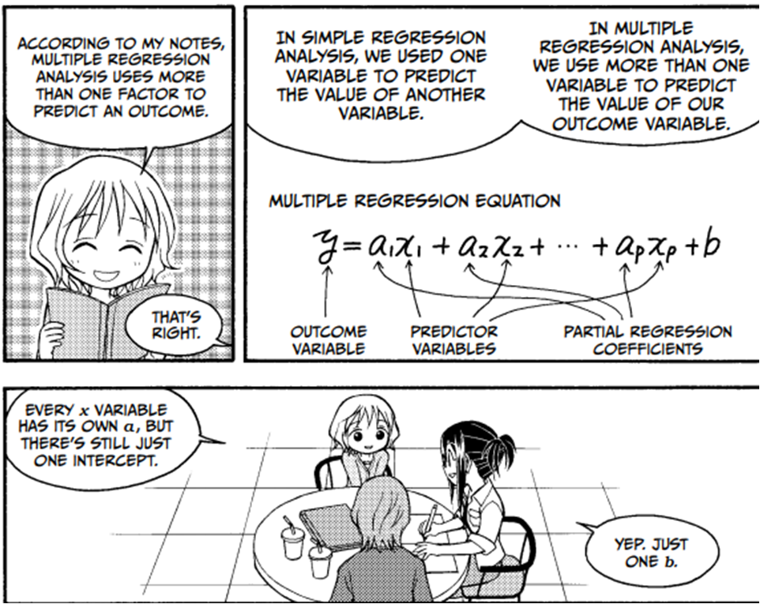
Detectar Outliers
Indicadores de Multicolinearidade
Fator de Inflação de Variância (VIF)
Coeficiente Explicação Ajustado
Takashi & Inoue 2016.
The Manga Guide to Regression Analysis

Slide 19
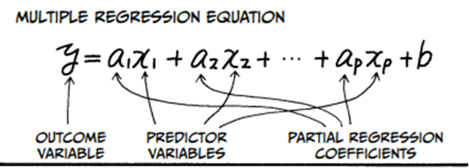
Detectar Outliers
Indicadores de Multicolinearidade
Fator de Inflação de Variância (VIF)
Coeficiente Explicação Ajustado
3 cuidados ao observarmos os valores de Beta:
Devem ser usados como uma orientação da importância relativa das variáveis independentes somente quando a MULTICOLINEARIDADE é mínima;
Só podem sem interpretados no contexto das outras variáveis na equação;
Levam em consideração a escala e intervalo das variáveis independentes inseridas (transformação dos dados).

Slide 20
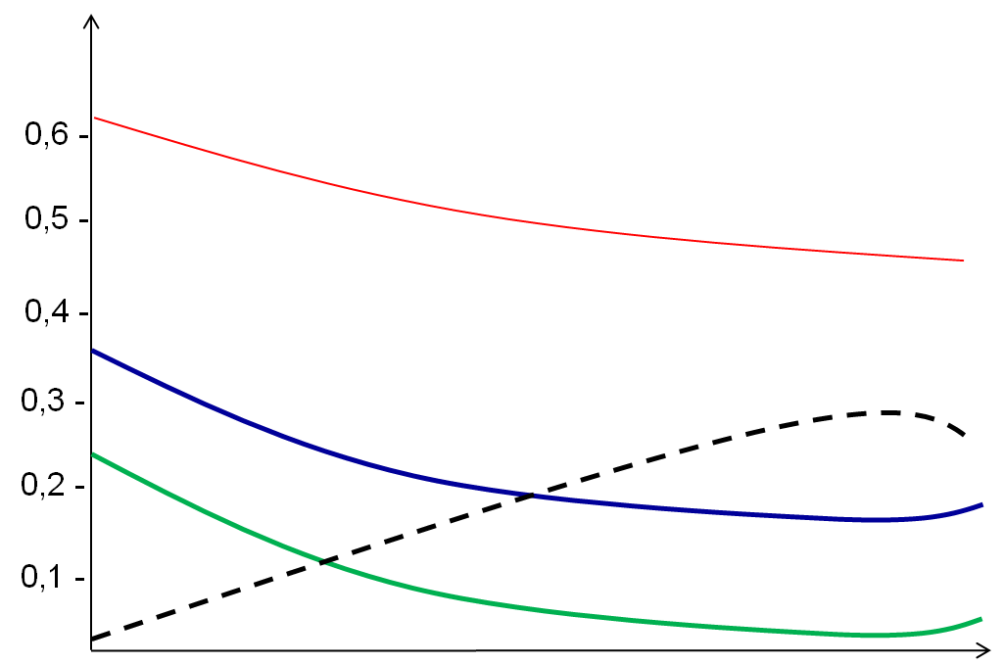
Detectar Outliers
Indicadores de Multicolinearidade
Fator de Inflação de Variância (VIF)
Coeficiente Explicação Ajustado
Variância total explicada
Proporção de variância explicada
Variância compartilhada entre X1 e X2
Variância única explicada por X1
Variância única explicada por X2
|
0,1
|
0,2
|
0,3
|
0,4
|
0,5
|
0,6
|
0,7
|
0,8
|
0,9
Multicolinearidade entre X1 e X2
Baseado em: Hair et al. 2005. Análise Multivariada de Dados.

Slide 21
Detectar Outliers
Indicadores de Multicolinearidade
Fator de Inflação de Variância (VIF)
Coeficiente Explicação Ajustado
Y
a: Variância de Y unicamente explicada por X₁
b: Variância de Y unicamente explicada por X₂
c: variância de Y explicada conjuntamente por X₁ e X₂
d: variância de Y não explicada por X₁ ou X₂
d
a
b
c
X₁
X₂
Notes:
Os círculos são as variâncias.
d: Erros
a: Explicado por X1
b: Explicado por X2
c: Explicado por X1 e X2

Slide 22
Detectar Outliers
Indicadores de Multicolinearidade
Fator de Inflação de Variância (VIF)
Coeficiente Explicação Ajustado
a = rho_parcial_Girth²
b = rho_parcial_Height²
c =
  rho_parcial_Height² - rho_Height²
  ou
  rho_parcial_Girth² - rho_Girth²
d = 1 – a – b – c
Volume
d
a
b
c
Girth
Height
Notes:
A: R² de Volume e Girth
C: correlação parcial

Slide 23

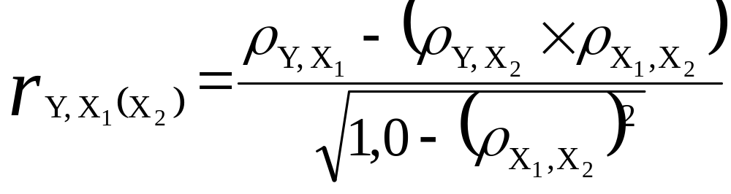
Detectar Outliers
Indicadores de Multicolinearidade
Fator de Inflação de Variância (VIF)
Coeficiente Explicação Ajustado
Correlação Parcial
Matriz de correlações

Slide 24
Detectar Outliers
Indicadores de Multicolinearidade
Fator de Inflação de Variância (VIF)
Coeficiente Explicação Ajustado
rho_parcial <- function(Y=Y, X1=X1, X2=X2){
rho_Y_X1 <- cor(Y, X1)
rho_Y_X2 <- cor(Y, X2)
rho_X1X2 <- cor(X1, X2)
rho_parcial_X1 <- (rho_Y_X1 -
(rho_Y_X2*rho_X1X2))/
sqrt(1-rho_X1X2^2)
return(rho_parcial_X1)
}

Slide 25
Detectar Outliers
Indicadores de Multicolinearidade
Fator de Inflação de Variância (VIF)
Coeficiente Explicação Ajustado
Volume
a
d
c
Girth
b
Height
a = 0.590 → Só Girth já explica 59% da variância de Volume
b = 0.013
c = 0.345 → Girth + Height explica mais 34,5% da variância
d = 0.052 → Não explicado pelo modelo

Slide 26
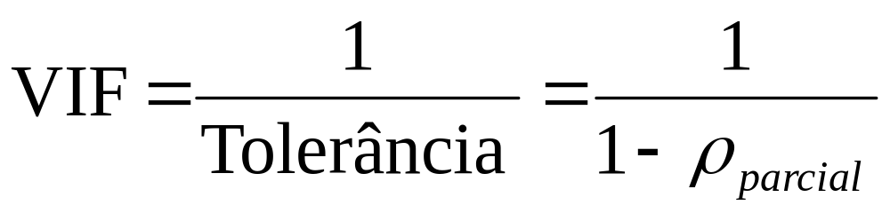
Detectar Outliers
Indicadores de Multicolinearidade
Fator de Inflação de Variância (VIF)
Coeficiente Explicação Ajustado
Tolerância
Quantia de variabilidade da variável independente selecionada (X_{n}) não é explicada pelas outras variáveis independentes (X_{m}, sendo n≠m).
Valores baixos de Tolerância (altos de VIF) denotam alta colinearidade
VIF > 10 ou Tolerância < 0,10 são considerados limites, mas podem ser mais críticos (VIF > 5 ou Tolerância de 0,2, por exemplo)
Notes:
Quanto maior o rho parcial, maior o VIF

Slide 27

Detectar Outliers
Indicadores de Multicolinearidade
Fator de Inflação de Variância (VIF)
Coeficiente Explicação Ajustado
VIF
1 = não correlacionado.
Entre 1 e 5 = moderadamente correlacionado
Maior que 5 = altamente correlacionado.
Problemas que a Multicolinearidade pode trazer:
Altos valores de Erros padrões para os coeficientes;
  Coeficiente geral pode se mostrar significativo, mas seus coeficientes individuais podem não ser significativos.
Sinal incorreto de coeficientes;
  Ao invés de apontar uma correlação positiva, acaba mostrando uma correlação negativa.
Instabilidade
  Quando as VI forem analisadas separadamente podem mostrar importâncias diferentes quando analisadas em conjunto.
Notes:
Mais importantes para interpretação dos inputs que dos outputs.

Slide 28
Detectar Outliers
Indicadores de Multicolinearidade
Fator de Inflação de Variância (VIF)
Coeficiente Explicação Ajustado
Ações corretivas para a multicolinearidade
Omitir uma ou mais variáveis independentes altamente correlacionadas (mas cuidado!);
Usar somente como previsão (não para interpretar coeficientes de regressão);
Usar correlações simples entre as variáveis independentes e dependente;
Usar outras técnicas (PCA ou regressão Bayesiana).
+ Seleção de variáveis: backward, forward e step-wise. Ver: https://beckmw.wordpress.com/2013/02/05/collinearity-and-stepwise-vif-selection/
http://goodsciencebadscience.nl/?p=424

Slide 29
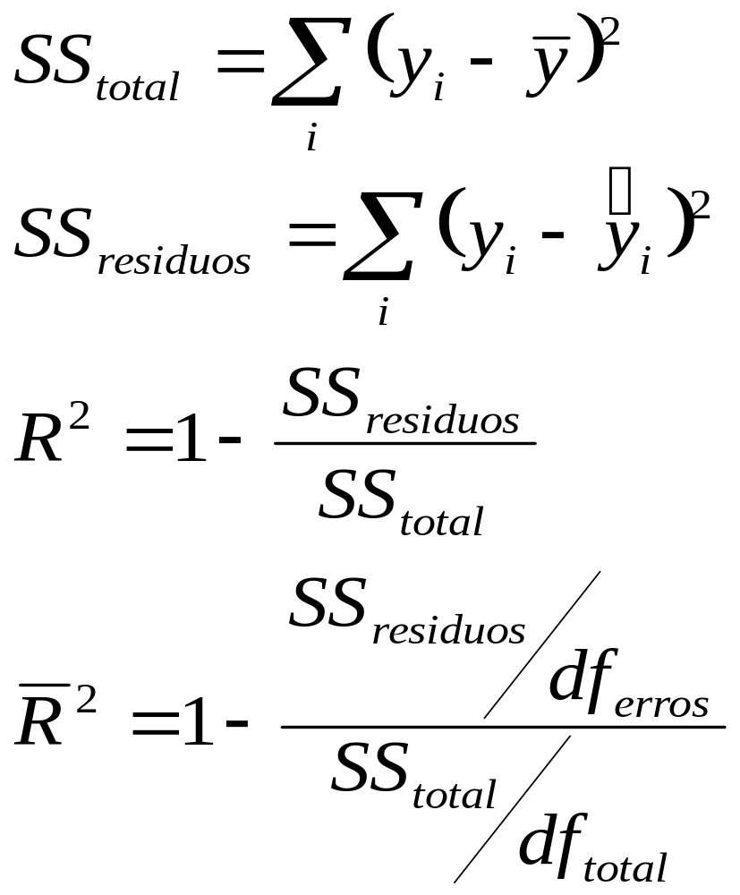

Detectar Outliers
Indicadores de Multicolinearidade
Fator de Inflação de Variância (VIF)
Coeficiente Explicação Ajustado
n: número de observações
k: número de variáveis independentes

Slide 30

Detectar Outliers
Indicadores de Multicolinearidade
Fator de Inflação de Variância (VIF)
Coeficiente Explicação Ajustado
EXERCÍCIO
require(datasets); require(car); data(swiss)
Interprete o modelo
fit <- lm(Fertility ~ ., data = swiss)
summary(fit)
Analise graficamente
par(mfrow=c(2,2)); plot(fit); par(mfrow=c(1,1))
Analise a correlação entre as variáveis. Há indícios de multicolinearidade?
pairs(swiss, lower.panel=flines, upper.panel = fcor)
vif(fit)
Reescreva um novo modelo (com menos VI)
fit2 <- update(fit, . ~ Education + Catholic)
Analise os dois modelos por:
  ANOVA : anova(fit, fit2)
  AIC: AIC(fit, fit2)

Slide 31

RLM COM VARIÁVEIS DUMMY
Regressão Linear Múltipla

Slide 32
Uma forma de incluir variáveis categóricas em modelos de regressão
Variáveis indicadoras: as variáveis categóricas no R devem ser vistas como uma variável 'factor‘.
→ A variável 'factor‘ indica uma variável que possui níveis (levels) sendo, portanto, uma variável categórica típica dos modelos estatísticos.
Utiliza transformação de variáveis em variáveis binárias
Exemplo:
Jogador | Posição
1 | Armador
2 | Armador
3 | Ala
4 | Ala
5 | Pivô
Jogador | Armador | Ala | Pivô
1 | 1 | 0 | 0
2 | 1 | 0 | 0
3 | 0 | 1 | 0
4 | 0 | 1 | 0
5 | 0 | 0 | 1
Notes:
As possibilidades de valores de uma variável qualitativa tornam-se, cada uma, uma variável lógica.

Slide 33
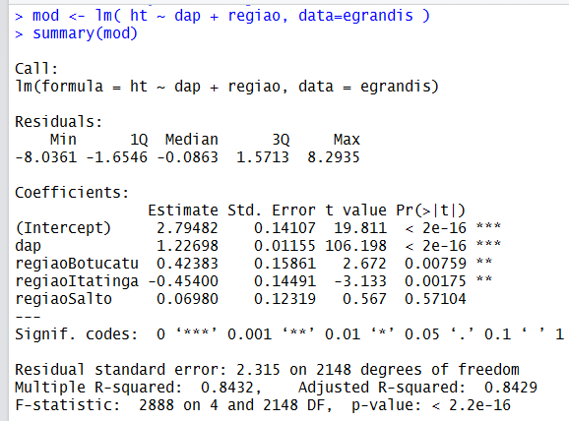
egrandis <- read.csv(http://ecologia.ib.usp.br/bie5782/lib/exe/fetch.php?media=dados:egrandis.csv, sep = ";")
# Tambem disponivel em “egrandis.csv”
summary(egrandis)

Slide 34
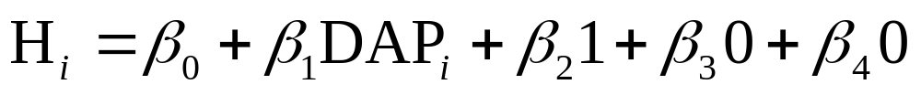
O modelo ajustado pela fórmula 'ht ~ dap + regiao' é:
onde:
H_{i} : é a altura de cada árvore i ;
DAP_{i} : é o Diâmetro a Altura do Peito (130 cm do chão) da árvore i ;
I_{Botucatu}: é a variável indicadora para região de Botucatu, isto é, ela tem valor igual a 1 se regiao for igual a Botucatu e valor 0 (zero) se a regiao não for Botucatu;
I_{Itatinga} : é a variável indicadora para região de Itatinga.
E assim consecutivamente...
Logo, para Botucatu a predição será:
Notes:
Cada variável assume um valor lógico. Os coeficientes deles apenas somam ou subtraem o intercepto.
Uma das variáveis lógicas (Bofete) é considerada verdadeira quando todas as demais são falsas.

Slide 35
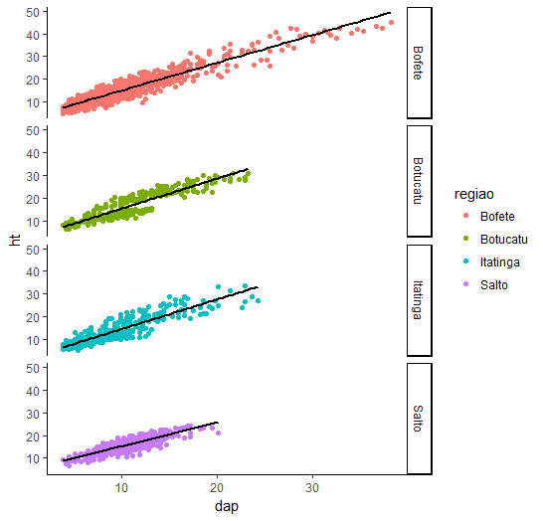
if(!require(ggplot2)){install.packages("ggplot2")}
ggplot(egrandis, aes(x = dap, y = ht,
color = regiao, group = regiao)) +
geom_point()+
geom_smooth(method = "lm", se = F, color = "black") +
facet_grid(regiao ~ .) +
theme_classic()
Notes:
A inclinação é dada pelo coeficiente do DAP.

Slide 36
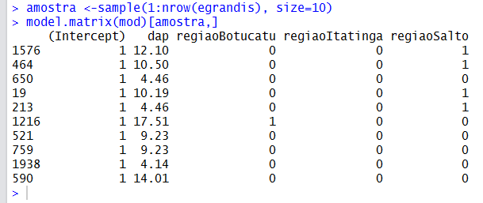
model.matrix(mod)
amostra <-sample(1:nrow(egrandis), size=10)
model.matrix(mod)[amostra,]
Dados que são inseridos no modelo
Eucalipto de Botucatu

Slide 37
model.matrix(mod)
amostra <-sample(1:nrow(egrandis), size=10)
model.matrix(mod)[amostra,]
Dados que são inseridos no modelo
Eucalipto de Bofete

Slide 38
Modelo “Bruto”:

Slide 39
Interpretação
Botucatu tem um Intercepto 0.42 maior (2.79 + 0.42) do que Bofete
Itatinga tem um Intercepto 0.46 menor (2.79 - 0.45) do que Bofete
Correlação positiva entre DAP e H

Slide 40
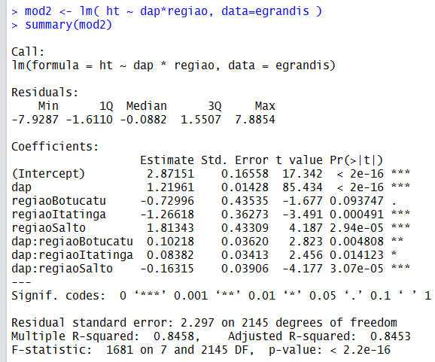
É possível ajustar um modelo de interação completo do diâmetro com a variável região, alterando o intercepto e a inclinação do modelo em cada regiões:
Notes:
dap:regiao Itatinga indica que há menor correlação entre DAP e HT nas árvores plantadas em Itatinga do que nas outras cidades.

Slide 41
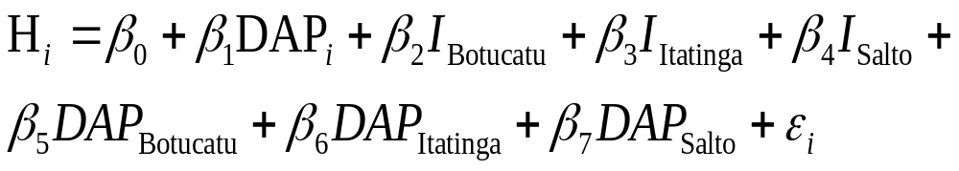
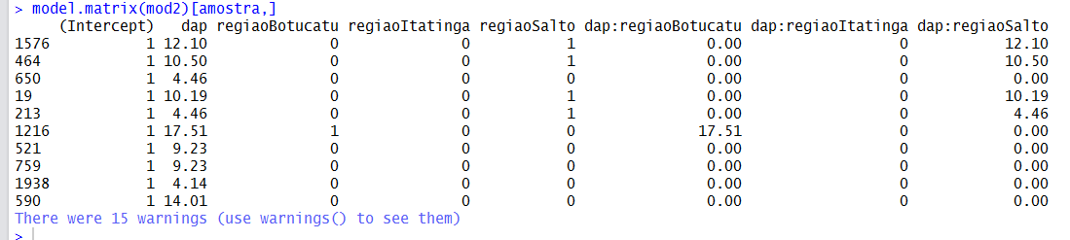
Modelo de interação completo:
Notes:
O coeficiente angular também se altera conforme as variáveis lógicas.

Slide 42
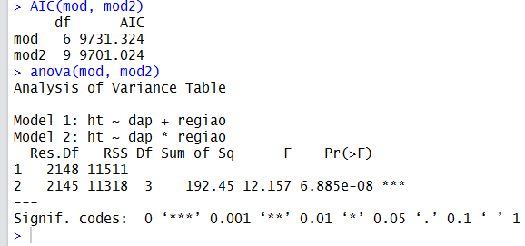
Modelo de interação completo ou não?
Mais simples?
Notes:
Comparação entre um modelo que apenas varia o intercepto de acordo com as variáveis lógicas, com um modelo que considera também a alteração do coeficiente angular conforme as variáveis lógicas.
Vide: aula2_RLMultipla.R

Slide 43
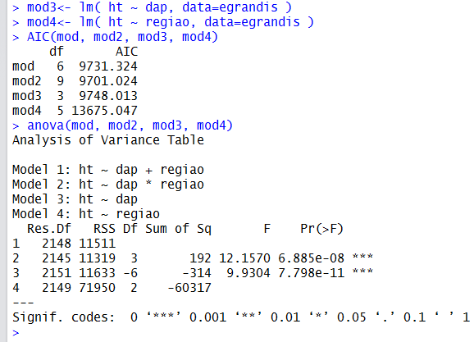
Parece que não...
Notes:
mod3

Slide 44
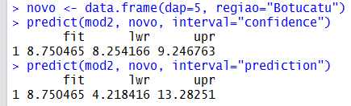

Não inclui erro
Inclui erro
Ver: https://stats.stackexchange.com/questions/16493/difference-between-confidence-intervals-and-prediction-intervals

Slide 45
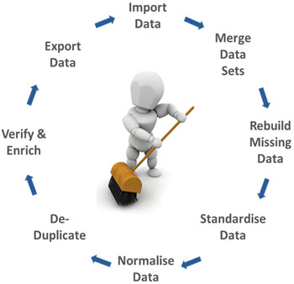
TRATAMENTO E MODELAGEM PRÁTICA
Regressão Linear Múltipla

Slide 46

EXERCÍCIO
Uma empresa pretende analisar o tempo médio do processo de atendimento observando o turno de entrada dos funcionários e o tempo de experiência deles. Os turnos de trabalho analisados foram manhã e tarde e o tempo de experiência é dado em dias.
Questões:
Propor o modelo estatístico: Interpretação dos parâmetros do modelo, efeito das interações, suposições para o modelo;
Estimação dos Parâmetros do Modelo;
Análise de Variância;
Medidas de associação: Coeficiente de determinação múltipla
Testes Individuais e Intervalos de Confiança para os Parâmetros;
Intervalo de Confiança para Resposta Média e Predição;
Seleção de Variáveis;
Seleção Todos os Modelos Possíveis;
Análise de resíduos.
Fonte: http://www.portalaction.com.br/analise-de-regressao/exercicios
Dados: http://www.portalaction.com.br/sites/default/files/analise_regressao/planilhas/Exercicio%205%20-%20RegMult.xls (alterado) → “Trabalho.csv” (sep=“,”, dec=“.”)

Slide 47
EXERCÍCIO
Um banco pretende estudar a relação entre o volume de vendas de seguros efetuadas durante um dado período de tempo por seus vendedores, considerando seus anos de experiência e seu score num teste de inteligência.
Questões:
Propor o modelo estatístico: Interpretação dos parâmetros do modelo, efeito das interações, suposições para o modelo;
Estimação dos Parâmetros do Modelo;
Análise de Variância;
Medidas de associação: Coeficiente de determinação múltipla;
Testes Individuais e Intervalos de Confiança para os Parâmetros;
Intervalo de Confiança para Resposta Média e Predição;
Seleção de Variáveis;
Seleção Todos os Modelos Possíveis;
Análise de resíduos.
Fonte: http://www.portalaction.com.br/analise-de-regressao/exercicios
Dados: http://www.portalaction.com.br/sites/default/files/analise_regressao/planilhas/Exercicio%203%20-%20RegMult.xls (alterado) → “Vendas.csv” (sep=“,”, dec=“.”)

Slide 48








Grato!
% de Seriedade
% de me encontrar

